Slide 1
IBIS
Föreläsning 2A
Relationer
Martin Karlberg, Institutionen för pedagogik, didaktik och utbildningsstudier
Notes:
Presentation:
Martin Karlberg, universitetslektor vid Uppsala universitet
Den här föreläsningen handlar om den vetenskapliga grunden för Skolinspektionens kvalitetsgranskningar.

Slide 2
Skolans uppdrag
Kritiskt tänkande
Kreativitet
Problemlösning
Självständighet och ansvar
HOTS: Higher Order Thinking Skills
Fakta och kunskaper
Värden och fostran
Goda relationer mellan lärare och elever
Tydligt och effektivt ledarskap
Strukturerad och aktiv undervisning
Trygghet, förutsägbarhet och studiero
Variation vs. rutiner
Notes:
4 § Utbildningen inom skolväsendet syftar till att barn och elever ska inhämta och utveckla kunskaper och värden. - - - Utbildningen syftar också̊ till att i samarbete med hemmen främja barns och elevers allsidiga personliga utveckling till aktiva, kreativa, kompetenta och ansvarskännande individer och medborgare.
5 § - - - Utbildningen ska vila på vetenskaplig grund och beprövad erfarenhet.
Fakta och kunskaper är förutsättningar för kritiskt tänkande, problemlösning och kreativitet, som utgör ”Tänkande av den högre ordningen” eller ”Higher Order Thinking Skills” – HOTS.
Goda relationer, effektivt ledarskap, strukturerad undervisning, förutsägbarhet, struktur, rutiner och arbetsro utgör grunden för fakta och kunskaper, värden och fostran.

Slide 3
Effekt på skolprestation
Formativ utvärdering (av undervisningen) 0,90
Mikroundervisning 0,88
Acceleration 0,88
God ordning i klassrummet 0,80
Mångsidigt och anpassat stöd till elever i behov av särskilt stöd 0,77
Tydlighet och struktur 0,75
Återkoppling 0,73
Stor: 0,8
Goda relationer elev-lärare 0,72
Meta-kognitiva strategier 0,69
Strukturerad undervisning 0,59
Tydliga mål med lektioner 0,56
Undervisningskvalitet 0,44
Medel: 0,5
Lagom stor skola 0,43
Lärares höga förväntningar 0,43
Läxor 0,29
Liten: 0,2
Mindre klasser 0,21
Ekonomiska resurser 0,23
Begåvningsanpassad undervisning 0,19
0
Åldersblandade klasser 0,04
Sommarlov -0,09
Kvarsittning/Extra år -0,16
Skolbyten -0,34
Hattie, J. (2009). Visible learning: a synthesis of over 800 meta-analyses relating to achievement. London: New York: Routledge.
Notes:
Variabeln ”Tydliga mål med lektioner” syns i Bedömningskomponent 2A i Bedömningsmatrisen

Slide 4
Relationer kan påverkas
Relationer behöver upprättas, utvecklas, repareras och underhållas
Centralt i relationsarbetet är lärarens förmåga att ge eleverna en upplevelse av att bli sedd och erkänd.
När de vuxna bryr sig om och visar hänsyn, bidrar detta till elevens upplevelse av att vara omhändertagen, förstådd och ger en känsla av trygghet.

Slide 5
Relationer är de vuxnas ansvar
Om en anställd på skolan har en negativ relation med en elev, är det den vuxnes ansvar att tillföra vad relationen behöver i form av förtroende, respekt och öppenhet för att förbättra relationerna.
I en del fall finns det ett behov av reflektion och vägledning för att förbättra relationen.

Slide 6
Relationer gynnar lärande
Varierat och strukturerat innehåll i undervisningen, baserat på beröm och uppmuntran, utgör grunden för lärande, utveckling och goda relationer.
Att bygga goda relationer med elever är en av de mest effektiva strategier som en lärare kan använda för att främja elevernas lärande.

Slide 7
Relationer smittar
Lärar-elevrelationen påverkar förhållandet mellan eleverna. Elever som har en god relation med sina lärare har ofta positiva relationer med sina skolkamrater och till sig själva.
Om lärar-elevrelationen är dålig, finns det en risk för att andra elever utvecklar en negativ relation till samma elev.
När det gäller goda relationer till lärare är det de elever som ”förtjänar det minst som behöver det mest”.

Slide 8
Relationer innebär bl.a. att vuxna:
skapar en positiv miljö som genomsyrar elevens dagliga aktiviteter
är tydliga och förutsägbara
visar intresse för den enskilda eleven och bjuder på sig själv
visar uppskattning
undviker att klandra eleven, utan hänvisar till alternativa lösningar

Slide 9
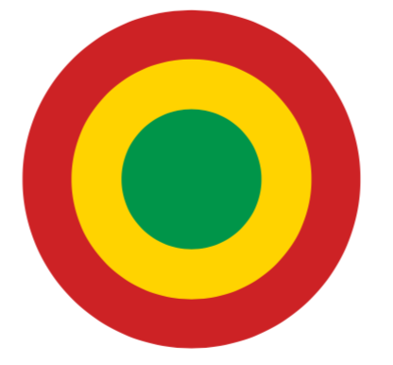
Relationer innebär bl.a. att vuxna:
Kartläggning av relationer mellan elever och lärare kan enkelt utföras genom att läraren bedömer sin egen relation med alla elever i klassen med hjälp av att gradera dem på en skala från ”grön” till ”vit”.
”Grön” innebär en god och nära relation
”Gul” innebär ett neutralt förhållande, som är varken bra eller dåligt
”Röd”: ett förhållande som är svårt eller negativt
”Vit” betecknar ett icke-existerande förhållande

Slide 10
Relationer och positiv involvering
Positiv involvering präglas av lärarens grundläggande sätt att kommunicera med eleverna. Det handlar i stor grad om att lyssna till elevers interaktion och kommunikation och fånga upp alla signaler på hur de egentligen har det.
Positiv involvering innebär att den vuxne förmedlar ett tydligt budskap genom att uppträda på ett vänligt sätt, vara närvarande utan att det är kopplat till negativt uppförande eller händelser, innan problem uppstår.

Slide 11
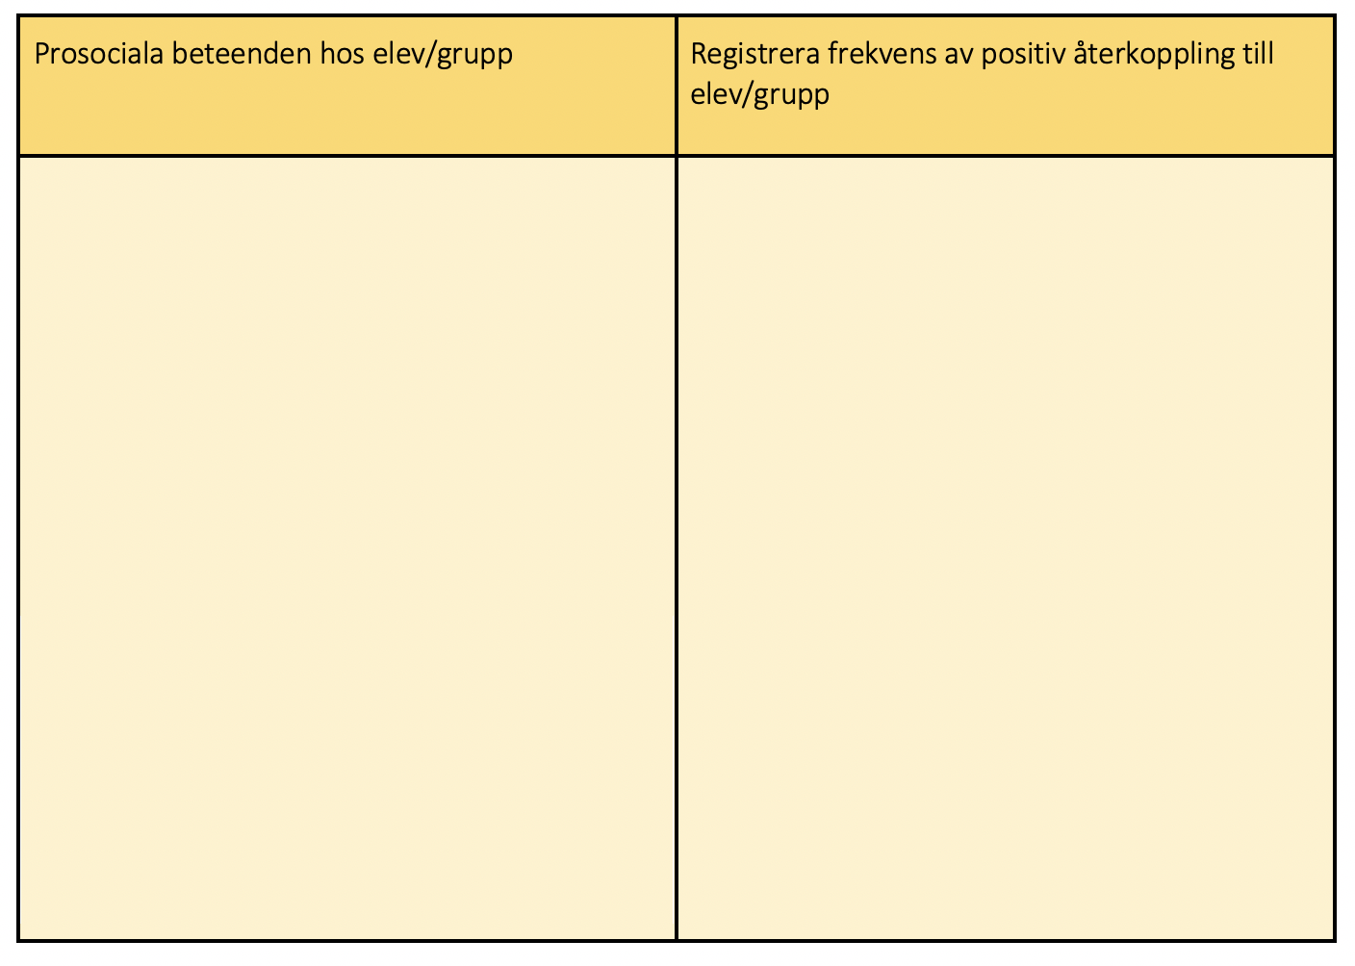
Relationer och positiv återkoppling

